Slide 1
Eczacılık Lisans Müfredatı İçin Bir Meslek Etiği Dersinin Uygulanması ve Değerlendirilmesi: Bir Fizibilite Çalışması
GİZEM NİSA ASLAN
19030053

Slide 2
GİRİŞ
Günümüzde eczacılık uygulamaları "hasta merkezli bakımı" zorunlu kılmaktadır. Bu hasta merkezlilik, eczacılara daha yüksek düzeyde sorumluluk ve hastalarla etkileşim yüklemektedir. Sonuç olarak, eczacıların artık hastalara danışmanlık yapmak ve karar vermelerine yardımcı olmak için hastalarla daha yakın temas halinde olmaları ve hastalarının çıkarları doğrultusunda zorluklarla yetkin bir şekilde başa çıkabilmeleri gerekmektedir.
Bu zorluklar genellikle etik ilkeleri ve/veya kurumsal, kişisel veya yasal kısıtlamaları içerir. Bu ilkeler veya kısıtlamalar, uygulayıcıları karar verme sürecinde birbiriyle uyumsuz zıt yönlere çekebilir ve birçok durumda "etik ikilemler" olarak tanımlanan durumlara yol açabilir. Bu zorlukların üstesinden gelmek için eczacıların etik açıdan sağlam ve gerekçelendirilebilir kararları nasıl alacaklarını öğrenmeleri gerekir.Eczacılık Eğitimi Akreditasyon Konseyi ve Eczacılık Eğitimini Geliştirme Merkezi gibi uluslararası eczacılık kuruluşları, stajyer (ve pratisyen) eczacıların, etik/yasal açıdan doğru karar vermelerini sağlamak için hasta merkezli bir uygulama modeli dahilinde, mesleğin yasal ve etik çerçeveleri hakkında farkındalık ve yetkinliklere sahip olmalarını şart koşmaktadır. Bu, etik karar verme konusunda eczacılık müfredatına yerleştirilmiş pedagojik olarak iyi tasarlanmış öğretim bileşenleri gerektirir.

Slide 3
Yakın zamanda yapılan bir çalışmada, Ürdünlü eczacıların sadece etik kurallarını bilmedikleri değil, aynı zamanda etik ikilemleri etik kuralların ilkelerinden ziyade kişisel ahlaki değerlere, yasal gerekliliklere ve uygulama veya yaşam deneyimlerinden elde edilen sağduyuya dayalı olarak çözme eğiliminde oldukları da ortaya çıkmıştır. Aynı çalışmanın sonuçları, eczacıların eczacılık etiği konusundaki okuryazarlıklarının artırılması ihtiyacını ortaya koymuş ve Ürdün'de eczacılık etiği eğitiminin lisans müfredatına dahil edilmesi gerektiğini vurgulamıştır.
Çeşitli ülkelerde yapılan diğer çalışmalarda da benzer konulara değinilmiştir. Sonuç olarak, eczacılık eğitimcileri, meslek etiği ilkelerine ilişkin farkındalığı kolaylaştırmak ve klinik uygulamalarda etik karar verme yetkinliğini artırmak için pedagojik teknikler araştırmışlardır. Etik karar verme yetkinliği, bilgiye (hem klinik hem de etik), ahlaki muhakeme yeteneklerine ve etkili karar verme süreçlerinde yer alan adımların anlaşılmasına dayanır. Bu adımlar şunları içerir:
yasal ve etik çerçeveler bağlamında sorunun tanımlanması
çeşitli seçeneklerin ve tanımlanan sorunların sonuçlarının değerlendirilmesi
karar verilmesi ve kararın profesyonel (biyoetik) bir ilkeyle gerekçelendirilebilmesi.

Slide 4
AMAÇ
Etik farkındalık ve yeterliliğe odaklanan önceki eğitim müdahalelerinde ortaya konan olumlu etki ve Ürdünlü eczacılar için bu tür eğitimlerdeki belirgin "boşluklar" göz önüne alındığında bu çalışmanın amacı, Eczacılıkta Mesleki Etik testinin P- skorunu ve güvenirlik ölçütlerini kullanarak, Ürdün'ün saygın üniversitelerinden biri olan Uygulamalı Bilimler Üniversitesi'ndeki (ASU) bir grup eczacılık öğrencisi için lisans müfredatında özel olarak tasarlanmış bir eczacılık etiği eğitimi bileşeninin geliştirilmesi, uygulanması ve faydası ile uygulanabilirliğinin değerlendirilmesidir.
Bu, karma yöntem yaklaşımıyla gerçekleştirilen bir ön-son müdahale fizibilite çalışmasıdır. Eğitim müdahalesi kursu, literatüre ve araştırmacıların nitel araştırma konusundaki deneyimlerine dayanarak tasarlanmıştır. Zemin araştırmacısının kendisi de Ürdün'de kayıtlı bir eczacıdır, Ürdün kültürünün ve geçmişinin farkındadır ve Ürdün'deki eczacılık uygulamalarına aşinadır. Daha sonra, ahlaki muhakemenin vekil bir ölçüsü olan Eczacılıkta Mesleki Etik testi kullanılarak nicel bir yaklaşım uygulanmıştır.

Slide 5
Bu çalışmanın amaçları doğrultusunda, senaryolardan bazıları Ürdün eczacılık uygulamaları bağlamına uyacak şekilde uyarlanmış, anket Arapçaya da çevrilmiş ve öğrencilere e-posta yoluyla gönderilmiştir. Örneğin, İkilem 1, eczacı için artan mali baskı karşısında, hastaya semptomları için faydası belirsiz bir ürün sağlamanın etik ikilemini tanımlamaktadır ve tam olarak PEP'in aynı tasarım ve yapısındadır. İkilem 2, orijinal PEP'te olduğu gibi, dayanılmaz ağrılar çeken bir hastanın kısıtlı bir ağrı kesici (tramadol) için meşru bir talepte bulunduğu, ancak doktorların yasal reçeteyi sağlamak için mevcut olmadığı/erişilemediği durumlarda eczacının yasal olarak dağıtması için yasal gereklilikleri karşılayan geçerli bir reçeteye sahip olmadığı bir senaryoda öğrencilerin ahlaki sorumluluk duygusuna meydan okumaktadır. Son ikilem (İkilem 3), yakın bir aile üyesinin eczacıdan hastanın özel bilgilerini rızası olmadan ifşa etmesini istediği bir senaryoydu.

Slide 6
Aşama I
Bu aşama, didaktik dersler aracılığıyla öğrencilere eczacılık etiği hakkında temel bilgiler vermeyi ve böylece onları Miller'ın "bilir/bilgi" ve "bilir/yetkinlik" aşamalarına geçirmeyi amaçlamıştır. Bu aşama, Microsoft Teams aracılığıyla biyoetiğin tarihi ve meslek etiğinin temel ilkelerine giriş hakkında bir dizi didaktik dersin verilmesinden oluşmuştur. Buna ek olarak, eczacılık öğrencilerine etik karar verme ve mesleki iletişim becerileri de tanıtılmıştır. Uygun karar vermeyi kolaylaştırmak için öğrenciler Ürdün Eczacılık Etik Kuralları hakkında da bilgilendirilmiştir.

Slide 7
Aşama II
Teorinin pratiğe dönüştürülmesini sağlamak için, yine Microsoft Teams aracılığıyla iki beceri temelli atölye çalışması gerçekleştirilmiştir.
Vakalar;
(1) hasta özerkliği (aydınlatılmış onam, hastanın mahremiyet hakkı),
(2) hastanın ihtiyaçları ve yasal yükümlülükler,
(3)eczacının vicdani ret hakkı
(4) meslekler arası ve meslek içi etkileşimler/ilişkiler ile ilgili etik konuları içermektedir.
Bu atölye çalışmaları, elde edilen teorik bilginin uygulamaya ve aktif karar vermeye dönüştürülmesini amaçlamıştır.

Slide 8
Aşama III
Bu aşama, müdahalenin ikinci bölümünde verilen konuyla ilgili derslere ve atölye çalışmalarına katılarak kazanılan yetkinliklerin "nasıl/performans gösterdiğine" ve değerlendirilmesine odaklanmıştır. Öğrenciler beş ila altı öğrenciden oluşan gruplara ve vaka çalışmalarına atanmıştır. Her gruptan bir etik ikilem vaka çalışmasını sunum formatında sunmaları istenmiştir. Amaç, öğrencilerin etik kavramlar hakkında derin bir anlayış geliştirmeleri ve öğrendikleri bu kavramları uygulayarak ikilemleri çözme becerisi kazanmalarıydı. Bu nedenle, öğrencilerin üst düzey "düşünme becerileri" de dahil olmak üzere genel performanslarını artırmayı amaçlayan süreç odaklı rehberli sorgulama öğrenme stratejisinin iki öğrenme bileşeni "içerik ve süreç" ele alınmıştır.

Slide 9
Bulgular
Bu eczacılık etiği dersinin verilmesinden sonra öğrencilerin güven ölçütleri daha yüksek çıkmıştır. Öğrenciler tüm ikilemlerde daha kararlıydı, bu durum özellikle ve önemli ölçüde İkilem 3'te fark edildi; öğrencilerin %27,9'u başlangıçta bir aile üyesinin başkasının ilacıyla ilgili sorusunun yönetimi konusunda kararsızken, aynı öğrencilerin sadece %7'si müdahaleden sonra kararsızdı (Şekil 3).
Bu dersin verilmesinin ardından, başlangıçta olduğundan daha fazla öğrencinin daha ilkeli seçimler yaptığı görülmüştür. Örneğin, öğrencilerin %84'ü İkilem 1'de (ahlaki açıdan tercih edilebilir seçim) yaşlı bir hastaya faydaları şüpheli olan reçetesiz bir ürünü önermeyi reddetmiştir; bu oran dersin verilmesinden önce %72 idi. Ayrıca, müdahale öncesinde %25,6 olan öğrencilerin %84'ü müdahale sonrasında İkilem 3'te (ahlaki açıdan tercih edilebilir seçenek) bir hastanın özel bilgilerini yakın bir aile üyesine açıklamayı reddetmiştir.

Slide 10
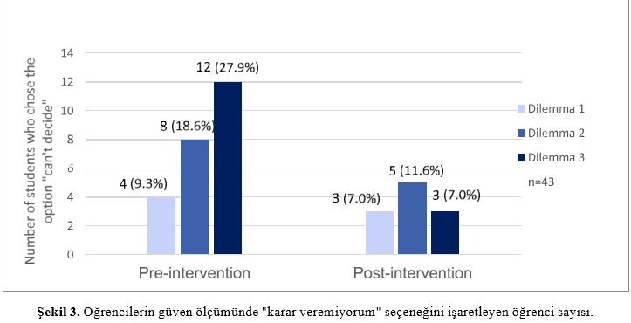

Slide 11
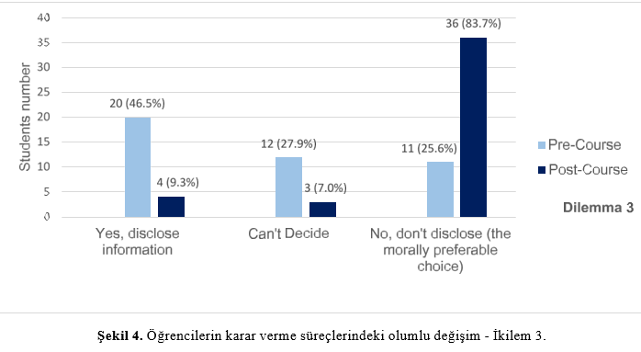

Slide 12
SONUÇ
Bu çalışma, Ürdün'de öğrencilerin ahlaki muhakemelerini ve etik eczacılık uygulamaları hakkındaki bilgilerini geliştirmeyi hedefleyen özel bir eğitim müdahalesinin uygulanmasını ve değerlendirilmesini araştıran ilk çalışmadır. Bu çalışmanın bulguları, bu eğitim müdahalesinin çalışmaya katılan Ürdünlü eczacılık öğrencilerinin etik karar verme becerileri üzerindeki genel olumlu etkisini vurgulamıştır. Çalışma, eczacılık etiği dersinin verilmesinin ardından öğrencilerin etik karar verme konusundaki güven düzeylerinde önemli bir değişim olduğunu vurgulamıştır. Öğrencilerin geri bildirimleri, bu dersin verilmesine ilişkin ihtiyaç/fayda, etki ve geleceğe yönelik öneriler konusunda fikir vermiştir.
Literatür, katılımcıların öğrenme deneyimi üzerinde olumlu bir etki yarattığı kanıtlanmış öğretim yöntemleri olarak rol oynama, simüle hasta karşılaşmaları ve ekip temelli öğrenmenin dahil edilmesinin öneminin altını çizmiştir.

Slide 13
Bu çalışma, Ürdün'deki eczacılık lisans müfredatına eczacılık etiği dersinin entegre edilmesinin önemini vurgulamıştır; zira bu ders öğrencilerin karar verme konusunda kendilerine olan güvenlerini artırmış ve öğrencilerin ahlaki muhakeme ve karar verme becerilerini geliştirmiştir. Ayrıca bu ders, tartışmalar ve grup öğrenimi için zengin bir ortam sağlayarak öğrencilerin öğrenme deneyimleri üzerinde elde edilen olumlu etkinin altını çizmiştir. Bu girişimsel çalışma, Ürdün Eczacılık Etik Kuralları ve meslek etiği ilkelerinin eczacılık öğrencilerine eğitimlerinin erken dönemlerinde tanıtılmasının ve gelecekteki mesleki kariyerlerine hazırlanmalarının değerini de vurgulamıştır.

Slide 14
SORU 1:
Aşağıdakilerden hangisi etkili karar verme sürecinde yer alan adımlardan biri değildir?
A) yasal ve etik çerçeveler bağlamında sorunun tanımlanması
B) Kararın başkalarıyla tartışılması
C) çeşitli seçeneklerin ve tanımlanan sorunların sonuçlarının değerlendirilmesi
D) karar verilmesi
E) kararın profesyonel (biyoetik) bir ilkeyle gerekçelendirilebilmesi
cevap: B

Slide 15
SORU:2
Aşağıdakilerden hangisi fizibilite çalışmalarındaki vakaların içerdiği konulardan biri değildir?
A) hasta özerkliği (aydınlatılmış onam, hastanın mahremiyet hakkı),
B) hastanın ihtiyaçları ve yasal yükümlülükler,
C) eczacının vicdani ret hakkı
D) meslekler arası ve meslek içi etkileşimler/ilişkiler
E) Eczanenin mali gelir/giderleri
Cevap: E

Slide 16
SORU:3
Aşağıdakilerden hangisi fizibilite çalışmalarının amacıdır?
eczacılık öğrencisi için lisans müfredatında özel olarak tasarlanmış bir eczacılık etiği eğitimi bileşeninin geliştirilmesi, uygulanması ve faydası ile uygulanabilirliği
Eczacılık mesleğinin diğer sağlık alanındaki mesleklerle karşılaştırılması
Eczanenin mali giderlerinin değerlendirilmesindeki ölçütlerin belirlenmesi
Otc ürünlerin hastalara koşulsuzca satılmasının sonuçları
Hastalarla iletişim kurmada eczacının davranışlarının değerlendirilmesi
Cevap: A

Slide 17
KAYNAK
https://www.sciencedirect.com/science/article/abs/pii/S1877129721003555?via%3Dihub

